Slide 1






Tập đọc
NĂM

Slide 2
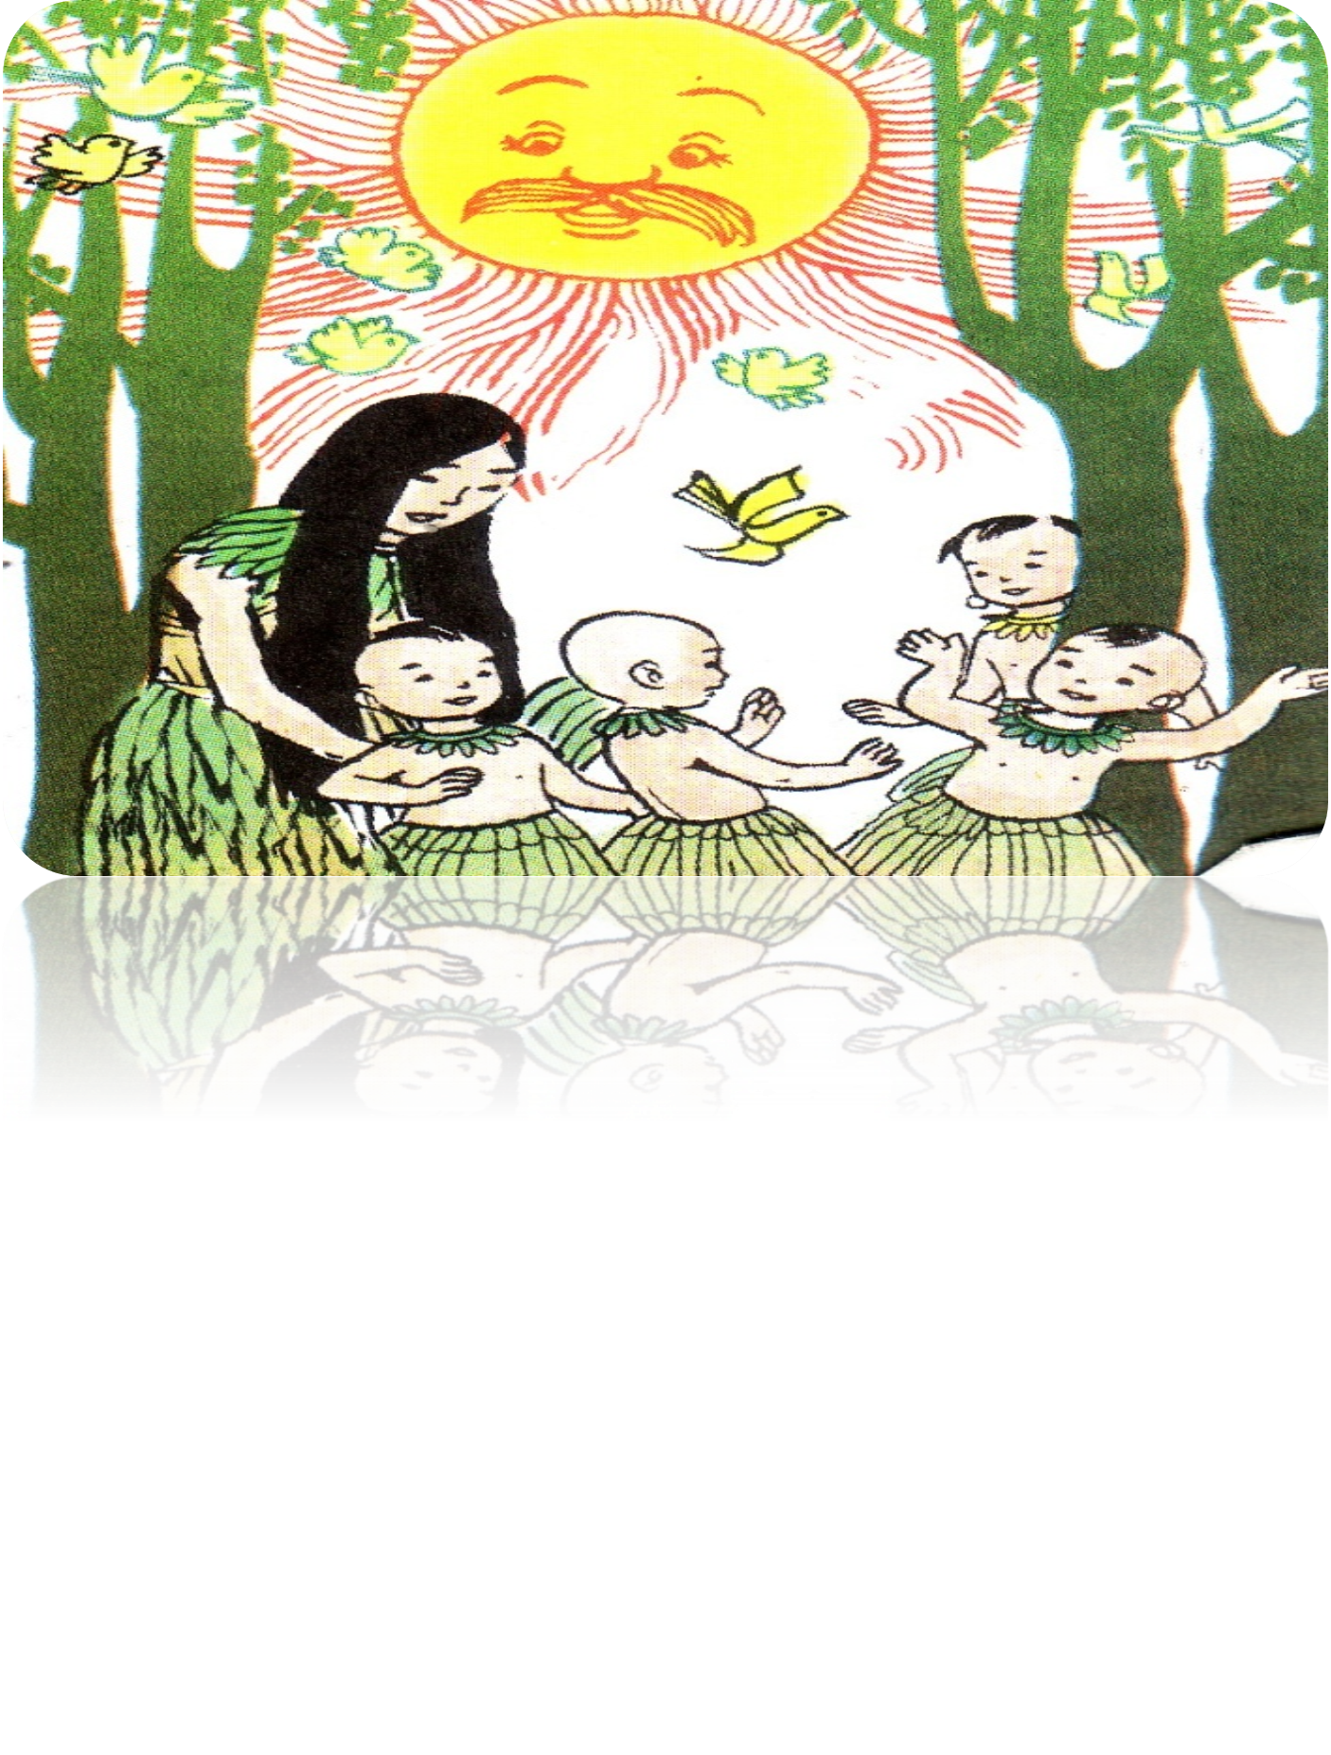


Slide 3
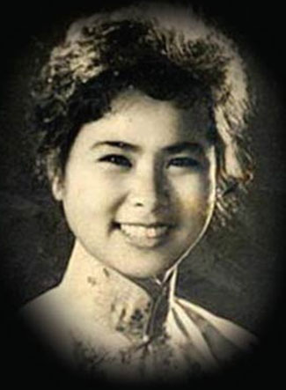
Thứ tư ngày 19 tháng 1 năm 2022 Tập đọc:
Chuyện cổ tích về loài người
Xuân Quỳnh
Bà tên thật là Nguyễn Thị Xuân Quỳnh, sinh ngày 6 tháng 10 năm 1942 tại làng La Khê, xã Văn Khê, thị xã Hà Đông, tỉnh Hà Đông (nay thuộc quận Hà Đông, thành phố Hà Nội).
Bà đã sáng tác rất nhiều bài thơ hay, trong đó có bài Chuyện cổ tích về loài người.

Slide 4
Tập đọc:
Chuyện cổ tích về loài người
Đọc nối tiếp khổ thơ

Slide 5
Luyện đọc
Tìm hiểu bài
- chuyện cổ tích
- nhìn rõ
- chăm sóc
Tìm hiểu bài:
Nhà thơ kể với chúng ta chuyện gì qua bài thơ?
Nhà thơ kể cho chúng ta nghe chuyện cổ tích vể loài người.

Slide 6
Luyện đọc
Tìm hiểu bài
- chuyện cổ tích
- nhìn rõ
- chăm sóc
1. Trong “câu chuyện cổ tích này”, ai là người được sinh ra đầu tiên ? Chi tiết nào cho em biết được điều đó ?
Trẻ em được sinh ra đầu tiên trên Trái Đất. Chi tiết:
Chỉ toàn là trẻ con
Trên trái đất trụi trần
Không dáng cây ngọn cỏ.

Slide 7
Chuyện cổ tích về loài người
Luyện đọc
Tìm hiểu bài
- chuyện cổ tích
- trụi trần
- nhìn rõ
- chăm sóc
Trẻ con được sinh ra đầu tiên, lúc ấy cuộc sống trên trái đất như thế nào?
Lúc ấy trái đất trụi trần, không dáng cây ngọn cỏ.

Slide 8
Luyện đọc
Tìm hiểu bài
- chuyện cổ tích
- trụi trần
- nhìn rõ
- chăm sóc
2. Sau khi trẻ em được sinh ra, vì sao cần có ngay Mặt trời ?
Vì Mặt trời giúp cho trẻ con nhìn rõ mọi vật.
Vì trẻ cần tình yêu và lời ru; trẻ cần bế bồng chăm sóc
3. Sau khi trẻ sinh ra vì sao cần có ngay người mẹ ?

Slide 9
Luyện đọc
Tìm hiểu bài
- chuyện cổ tích
- trụi trần
- nhìn rõ
- chăm sóc
4. Bố và thầy giáo giúp trẻ em những gì ?
- Bố giúp trẻ hiểu biết, bảo cho trẻ ngoan, dạy cho trẻ biết nghĩ.
- Thầy giáo dạy cho trẻ học hành.

Slide 10
Tập đọc:
Chuyện cổ tích về loài người
Luyện đọc
Tìm hiểu bài
- chuyện cổ tích
- trụi trần
- nhìn rõ
- mặt bể
- chăm sóc
5. Trẻ em biết được những gì nhờ bố và thầy giáo?
Trẻ em biết được biển rộng, đường dài, ngọn núi và xa, trái đất hình tròn, cục phấn được làm từ đá.
6. Bài học đầu tiên thầy dạy cho trẻ là gì?
Bài học đầu tiên là chuyện về loài người.

Slide 11
Tập đọc:
Chuyện cổ tích về loài người
Luyện đọc:
Tìm hiểu bài:
Mặt trời: cho trẻ con nhìn rõ
Trẻ con
- chuyện cổ tích
- nhìn rõ
Mẹ: cho trẻ tình yêu, lời ru, bế bồng chăm sóc
- chăm sóc
Bố: giúp trẻ hiểu biết, bảo cho trẻ ngoan, dạy trẻ biết nghĩ.
Thầy giáo: dạy trẻ học hành.

Slide 12
Tập đọc:
Chuyện cổ tích về loài người
Xuân Quỳnh
Nội dung: Mọi vật trên trái đất được
sinh ra là vì con người, vì trẻ em, do vậy
cần dành cho trẻ em những điều tốt đẹp
nhất.

Slide 13

Luyện đọc diễn cảm và học thuộc lòng

Slide 14
/Tập đọc:
Chuyện cổ tích về loài người
Luyện đọc diễn cảm:
Nhưng còn cần cho trẻ
Tình yêu và lời ru
Cho nên mẹ sinh ra
Để bế bồng chăm sóc
Muốn cho trẻ hiểu biết
Thế là bố sinh ra
Bố bảo cho biết ngoan
Bố dạy cho biết nghĩ
Học thuộc lòng:

Slide 15

TIẾT HỌC KẾT THÚC!
CHÚC CÁC CON CHĂM NGOAN, HỌC GIỎI!

